Slide 1
Using .NET with the Raspberry Pi
.NET User Group Karlsruhe 2018
Frank Pfattheicher

Slide 2

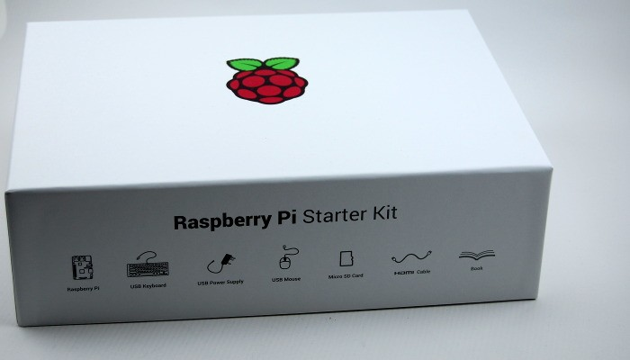
Bestellt – Da ☺

Slide 3
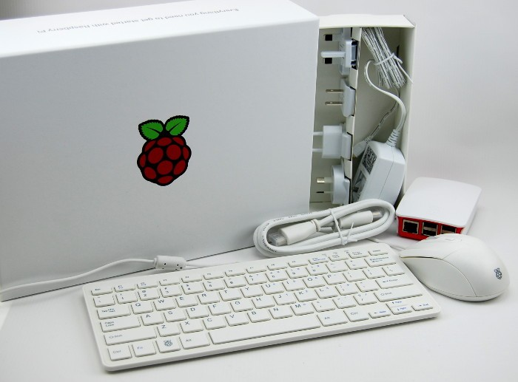
Jetzt kann ich loslegen…

Slide 4
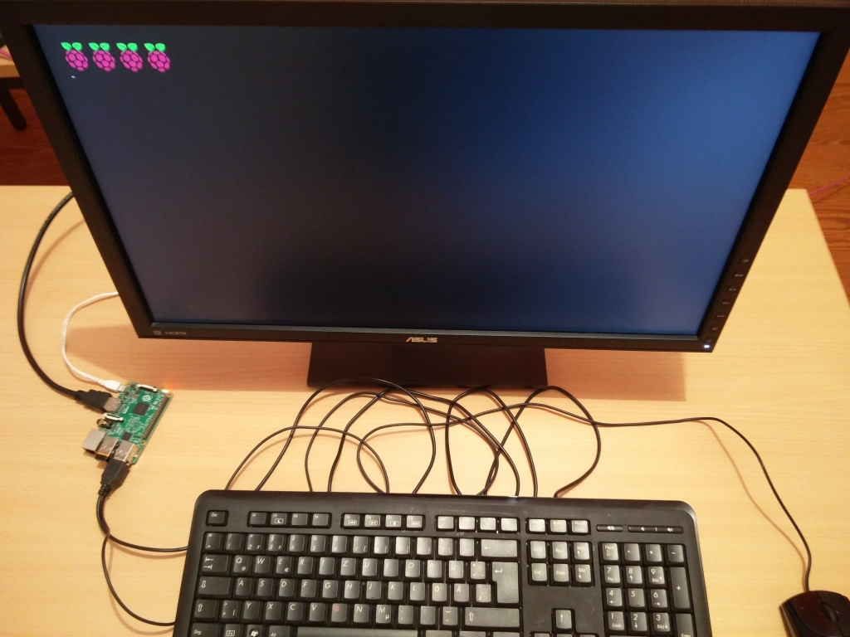
…aber habe „gerade“ keine Zeit

Slide 5
Keine Ausreden – los geht‘s !
Was brauche ich noch?
Hardware (Raspberry Pi)
HDMI-Kabel
Tastatur, Maus
Optional USB-Hub
Hardware (Entwicklungssystem)
Windows- oder Linux-PC
SD-Kartenleser
Software
Win32 DiskImager (Windows)
Image für SD-Karte

Slide 6
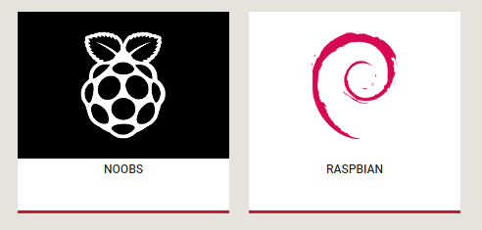
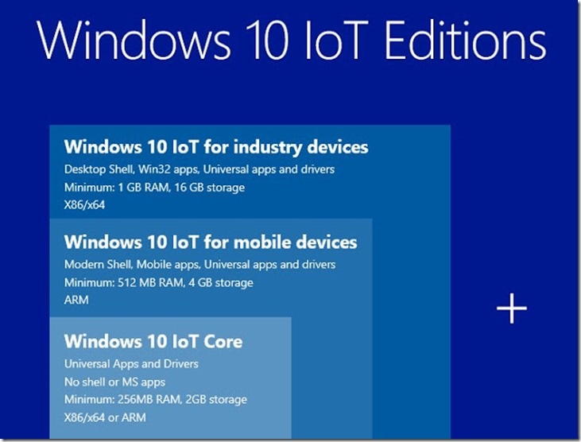
Was nehme ich?

Slide 7
Nichts vorbereitet, alles live !
Image auf SD-Karte übertragen
(dauert ca. 5 bis 15 Minuten)
Hardware aufbauen
Notes:
Nach Aufbau die nächsten Folien zeigen

Slide 8
Warum nicht Windows 10 IoT Core ?
Runtime Image. Subject to the requirements in Section 3 and restrictions in Section 4, Microsoft hereby grants to you a royalty-free, worldwide, non-exclusive, personal, non-transferable, non-assignable, limited license to install a Runtime Image into an Embedded System and distribute your Embedded System to End Users.
No Distribution of Software as Stand-alone Product. You must not advertise, provide a separate price for, or otherwise market or distribute the Software, or any part of the Software, as a separate item from an Embedded System.

Slide 9
Erster Start
SD-Karte einsetzen, Stromversorgung anstecken / einschalten
Resized root filesystem. Rebooting in 5 seconds…
Vier Himbeeren :-)
Welcome to the Raspberry Pi Desktop – Setup Assistent
Land, Sprache, Tastatur und Zeitzone einstellen
Neues Passwort vergeben
Netzwerk verbinden (optional)
Updates und gewählte Sprache installieren
Fertig. Neustart

Slide 10
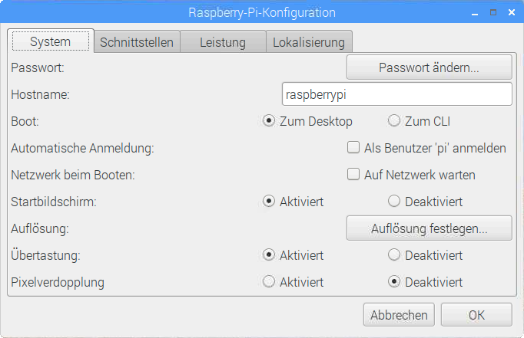
Und jetzt?
Grundlegende Einstellungen

Slide 11
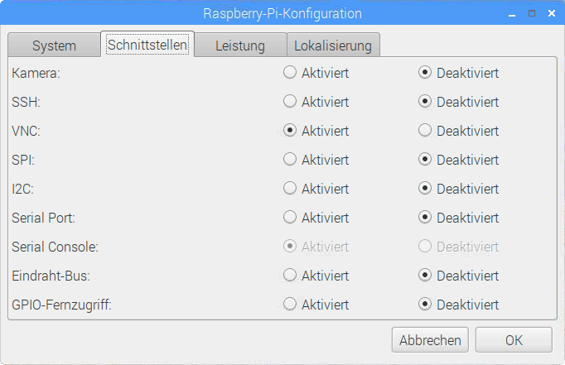
Schnittstellen
Externer Zugriff
SSH – Secure Shell – Remotezugriff auf Kommandozeile
VNC – Remotezugriff auf GUI
Geräteinterne Kommunikation zwischen Schaltungsteilen
SPI – Serial Peripheral Interface
I2C – Inter-Integrated Circuit
Eindraht-Bus (OneWire)

Slide 12
Pi-Complete
Der Raspberry Pi ist jetzt grundsätzlich bereit
Jetzt kommt die Enwicklungsumgebung

Slide 13
Entwicklungsumgebung
Windows
VisualStudio 2017
Visual Studio Code
JetBrains Rider
Linux
Visual Studio Code
JetBrains Rider
Raspberry Pi
Visual Studio Code
JetBrains Rider ???
Mono Develop (nur Mono = Full Framework V4.5)

Slide 14
Windows - VisualStudio 2017
Projekt erstellen (Console)
File – New – Project – Visual C# / -NET Core – Console App
„F5“
Läuft – was muss jetzt getan werden?

Slide 15
Windows - VisualStudio 2017
Anpassung der Zielplattform
Edit csproj – RuntimeIdentifiers hinzufügen
<PropertyGroup>
<OutputType>Exe</OutputType>
<TargetFramework>netcoreapp2.1</TargetFramework>
<RuntimeIdentifiers>linux-arm</RuntimeIdentifiers>
</PropertyGroup>
Notes:
Hinweis: Publish: Installing: runtime.linux-arm…

Slide 16
Windows - VisualStudio 2017
„Deployment“
VNC Dateiübertragung
Zielordner auf dem Raspberry Pi einstellen !
Programm als ausführbar markieren
chmod +x Programm
Alternativen
Ordner auf dem Pi freigeben (Samba muss installiert werden)
Ordner auf dem PC freigeben
Notes:
Hinweis: Publish: Installing: runtime.linux-arm…

Slide 17
Windows - VisualStudio Code
Projekt erstellen (Console)
Projekt-Ordner anlegen – in VSCode öffnen
Ansicht - Integriertes Terminal
Im Terminalfenster:
dotnet new console
„F5“ - Läuft
Notes:
Hinweis: Publish: Installing: runtime.linux-arm…

Slide 18
Windows - Rider
Projekt erstellen (Console)
New Solution - .NET Core – Console Application
„F5“ - Läuft
Notes:
Hinweis: Publish: Installing: runtime.linux-arm…

Slide 19
Mehr Hardware
Pi Modelle, SD-Karten
Stromversorgung
Zubehör
Erweiterungen
Hardware und das mit dem Löten
GrovePi
Mono vs. Core
Bits & Bytes
Debugging
VNC
Autostart, Daemon
Ausschalten ☹
Dateifreigabe (Samba)

Slide 20
NET Core 2.1 is supported on Raspberry Pi 2+.
It isn’t supported on the Pi Zero or other devices that use an ARMv6 chip.
.NET Core requires ARMv7 or ARMv8 chips, like the ARM Cortex-A53.

Slide 21
dotnet publish --self-contained -r linux-arm

Slide 22
GPIO - Ampel
5V / 3v3 - Wanderer
Löten :-/ -

Slide 24
Links
Folien https://github.com/FrankPfattheicher/RaspiDotnet
Win32DiskImager https://sourceforge.net/projects/win32diskimager

